Slide 1

Árvores Específicas
Trie e Patricia
André Furlan
Hiago Matheus Brajato

Slide 2
Árvores Trie
Propósitos
Propriedades
Análises
Complexidades

Slide 3
Histórico
1960
“ReTRIEval”
Armazenamento de dados alfanuméricos
Recuperação de dados

Slide 4

Estrutura de nós
Chave é representada pela estrutura
Chaves são “divisíveis”
Caracteres armazenados

Slide 5
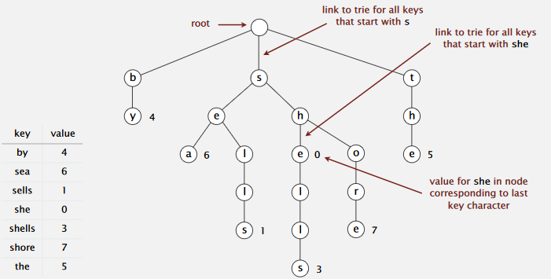

Slide 6

Implementação R-Way
R: tamanho do alfabeto
Way: caminho a seguir no próximo nó

Slide 7
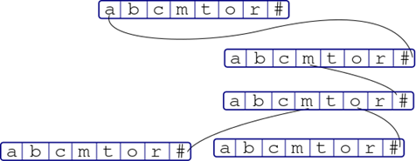
Estrutura de nós - Vetores Hierárquicos

Slide 8
Complexidade de Espaço
Espaço Necessário == Nº de Links
Nº de Links == N * R * w
N: quantidade de chaves presentes
R: nó associado a um valor
w: tamanho médio da chave

Slide 9
Operações Básicas sobre Tries
Pesquisa
Inserção
Remoção

Slide 10

Pesquisa em Tries
Passos do Procedimento:
Primeiro caractere da palavra é encontrado;
Segue-se o link correspondente ao segundo caractere;
O passo 2 é repetido até que todos os caracteres de uma chave (ou link nulo) seja encontrado;
Verifica-se o valor do nó do último caractere (hit ou miss)

Slide 11
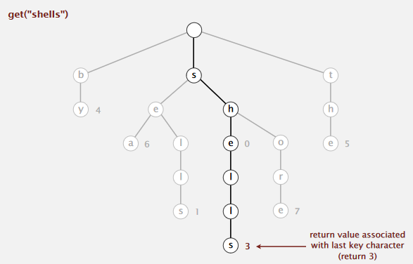

Slide 12
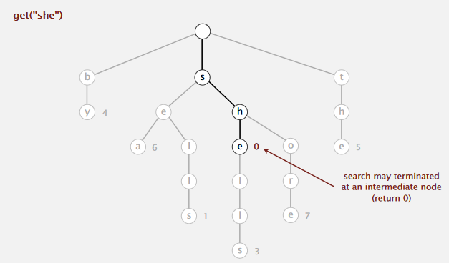

Slide 13
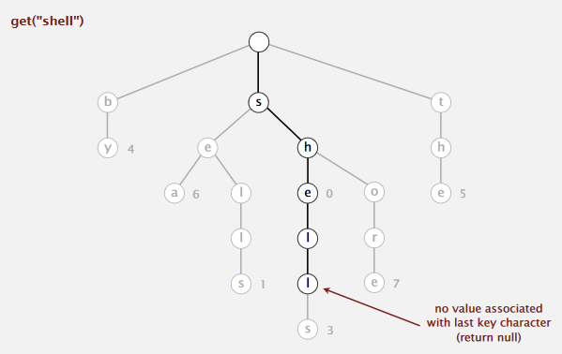

Slide 14
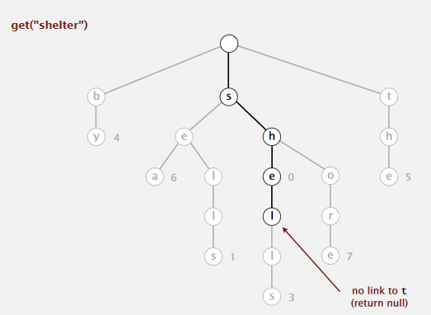

Slide 15
Implementação com “Flags”
Nós são marcados como folhas os não (isLeaf):
Nós folhas: fim de uma chave
Nós não-folhas: não é o fim de uma chave

Slide 16
Corretude: Pesquisa
A corretude do método de Pesquisa em Tries é feito a partir da indução nas subárvores:
se (chave PERTENCE à estrutura)
  retorne a chave;
se (chave NÃO PERTENCE à estrutura)
  retorne null;

Slide 17
Análise de Complexidade: Pesquisa
Pior Caso: O(n): corresponde ao tamanho da chave
Caso Médio: O(n): prefixo da String pesquisada P.A. (n+1)/2
Melhor Caso: O(1): nenhum prefixo da String pesquisada (somente um nó visitado)

Slide 18

Inserção em Tries
Passos do Procedimento:
É realizada uma pesquisa na estrutura:
  Chave já se encontra dentro da árvore (nada é feito)
  Chave não existe na árvore (caracteres serão inseridos)
Os caracteres são inseridos a partir do maior prefixo já existente na Trie.
O nó referente ao último caractere recebe isLeaf=true;

Slide 19
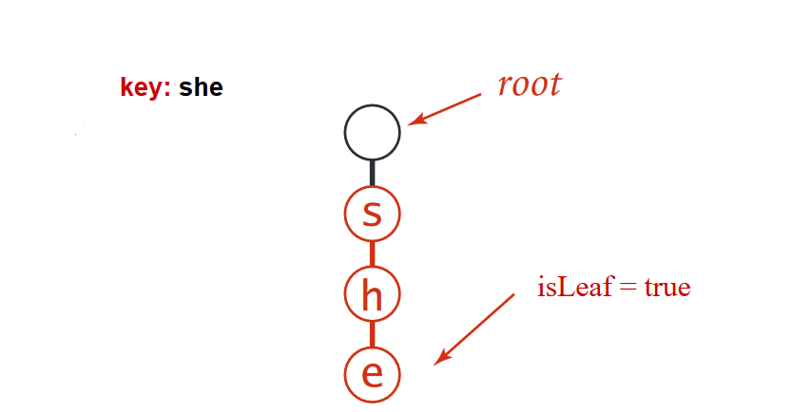

Slide 20
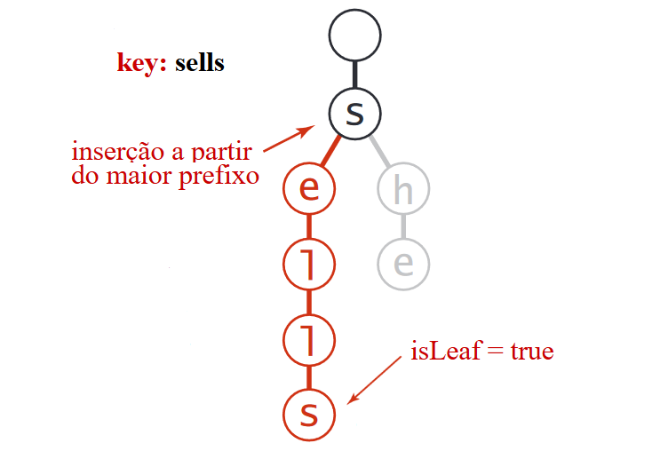

Slide 21
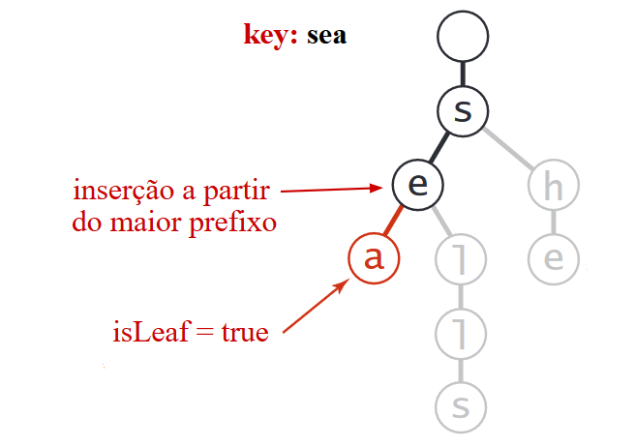

Slide 22
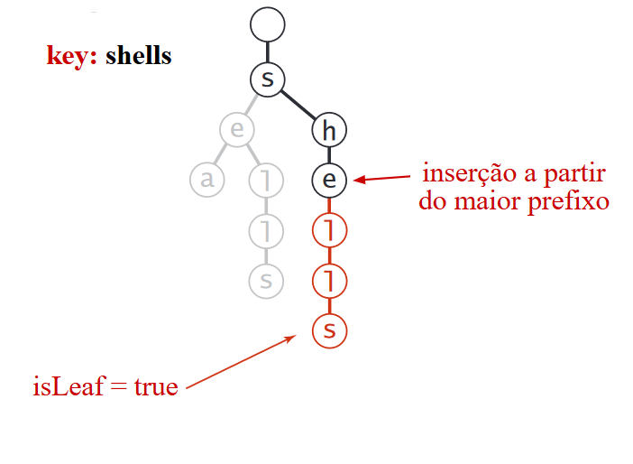

Slide 23
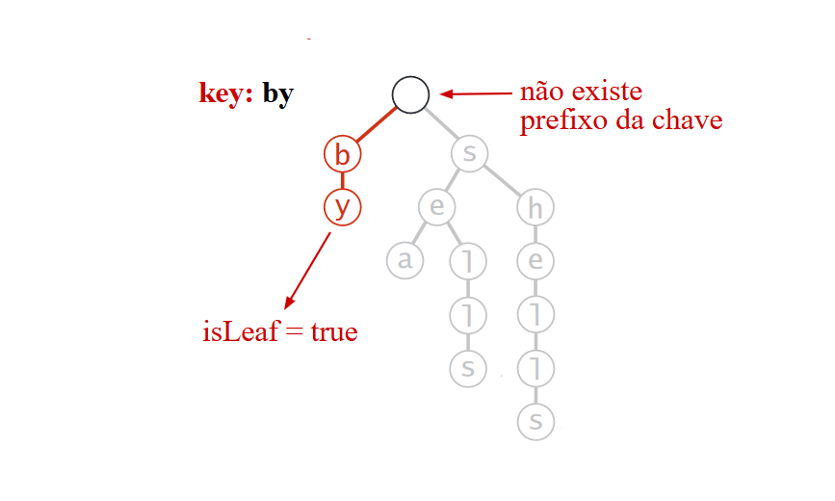

Slide 24
Corretude: Inserção
A corretude no método de Inserção pode ser provada a partir de dois princípios:
Chave já está presente na Árvore: Corretude Trivial demonstrada pela Pesquisa feita antes da Inserção
Chave não está presente na Árvore: Corretude demonstrada a partir do método de Inserção que retorna o nó referente ao último caractere (Indução)

Slide 25
Análise de Complexidade: Inserção
Pior Caso: O(n): corresponde ao tamanho da chave
Caso Médio: O(n): prefixo da chave já presente P.A. (n+1)/2
Melhor Caso: O(1): chave já está na Árvore (isLeaf=true)

Slide 26

Remoção em Tries
Realiza-se uma pesquisa na estrutura:
  Chave não existe na Árvore (nada é feito)
  Chave existe na Árvore (nó do último caractere é retornado)
Nó do último caractere é marcado com valor nulo ou isLeaf=false
Realiza-se uma sub-pesquisa nos nós anteriores ao último:
  if (TrieNode.isLeaf==FALSE) nó é removido
  if (TrieNode.isLeaf==TRUE) nó é mantido

Slide 27
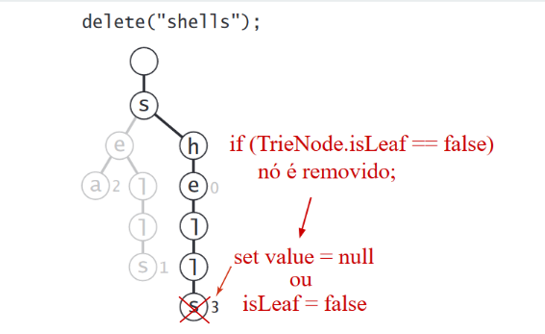

Slide 28
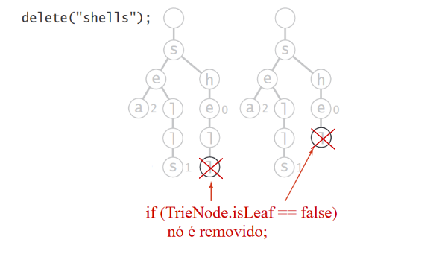

Slide 29
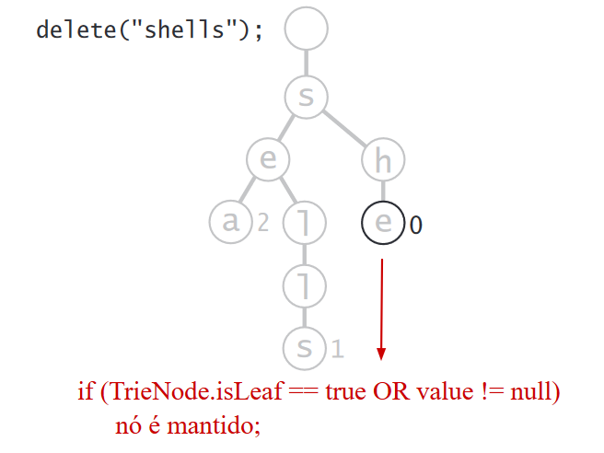

Slide 30
Corretude: Remoção
A corretude no método de Remoção pode ser provada a partir de dois princípios:
Chave ∄ Árvore: Link nulo é retornado (Trivial)
Chave ∃ Árvore: O último nó não-folha removido é retornado (Indução nas subárvores). Veracidade pode ser visualizada a partir de nova pesquisa.

Slide 31
Análise de Complexidade: Remoção
Pior Caso: O(n): corresponde ao tamanho da chave
Caso Médio: O(n): existem nós folhas no caminho da chave P.A. (n+1)/2
Melhor Caso: O(0): chave não existe na Árvore

Slide 32


Implementação: Tries
Demonstração de Operações sobre Trie
Implementação: JAVA

Slide 33
Árvores Patricia
Practical Algorithm To Retrieve Information Coded In Alphanumeric
Donald Morrison em 1968

Slide 34
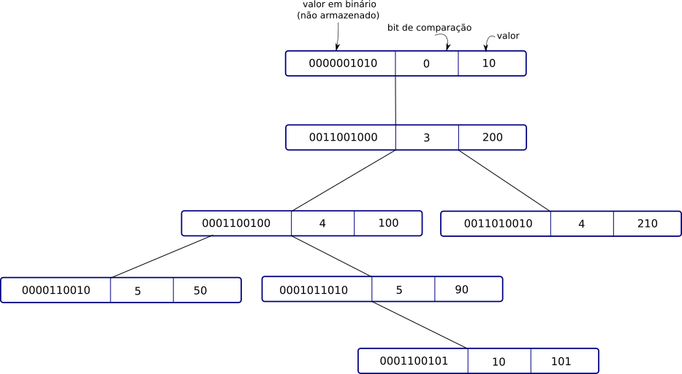
Estrutura

Slide 35
Árvores Patricia
Trie Compactada Binária
(Árvore binária chique)

Slide 36
Trie Compactada Binária
Na Trie cada nó ocupa o espaço do alfabeto, vários nós são necessários para armazenar uma chave.
Na Patricia 1 nó = 1 chave.

Slide 37
Árvore binária chique
Dois filhos por nó
Segue os mesmos princípios de ordenação
Armazena qualquer coisa

Slide 38
Árvore binária chique
Comparação em cadeias binárias
Bit diferenciador
O primeiro nó NÃO tem dois filhos

Slide 39
Estrutura

Slide 40
O bit diferenciador e as cadeias binárias

Slide 41
Converta os valores
Inserir 496
  496 = 111110000
Primeiro nó 502
  502 = 111110110

Slide 42
Complete com zeros a esquerda
Se necessário

Slide 43
Compare os bits
496 = 1 1 1 1 1 0 0 0 0
502 = 1 1 1 1 1 0 1 1 0
Bit de comparação = 0

Slide 44
Compare os bits
496 = 1 1 1 1 1 0 0 0 0
502 = 1 1 1 1 1 0 1 1 0
Bit de comparação = 1

Slide 45
Compare os bits
496 = 1 1 1 1 1 0 0 0 0
502 = 1 1 1 1 1 0 1 1 0
Bit de comparação = 2

Slide 46
Compare os bits
496 = 1 1 1 1 1 0 0 0 0
502 = 1 1 1 1 1 0 1 1 0
Bit de comparação = 3

Slide 47
Compare os bits
496 = 1 1 1 1 1 0 0 0 0
502 = 1 1 1 1 1 0 1 1 0
Bit de comparação = 4

Slide 48
Compare os bits
496 = 1 1 1 1 1 0 0 0 0
502 = 1 1 1 1 1 0 1 1 0
Bit de comparação = 5

Slide 49
Compare os bits
Está diferente essa desgraça!!!
496 = 1 1 1 1 1 0 0 0 0
502 = 1 1 1 1 1 0 1 1 0
Bit de comparação = 6

Slide 50
Armazenamento
Valor no formato original
  Leitura mais fácil
Valor em binário
  Pesquisa mais veloz

Slide 51
Sobre a
Estrutura

Slide 52
Primeiro nó
Bit de comparação
  Zero
Filhos
  Só 1

Slide 53
Outros nós
Bit de comparação
  ≠ zero
  Maior que do pai
Filhos
  Até 2

Slide 54
Nós
Quantidade
  Igual a de chaves

Slide 55
Implementação e algoritmos

Slide 56
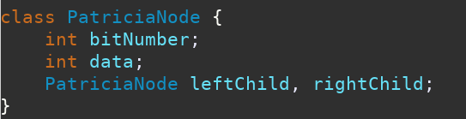
O nó

Slide 57
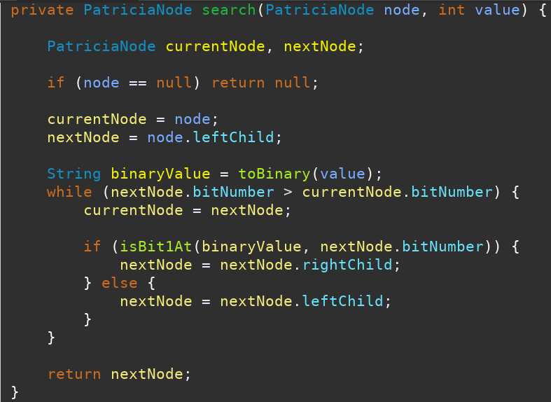
Pesquisa

Slide 58
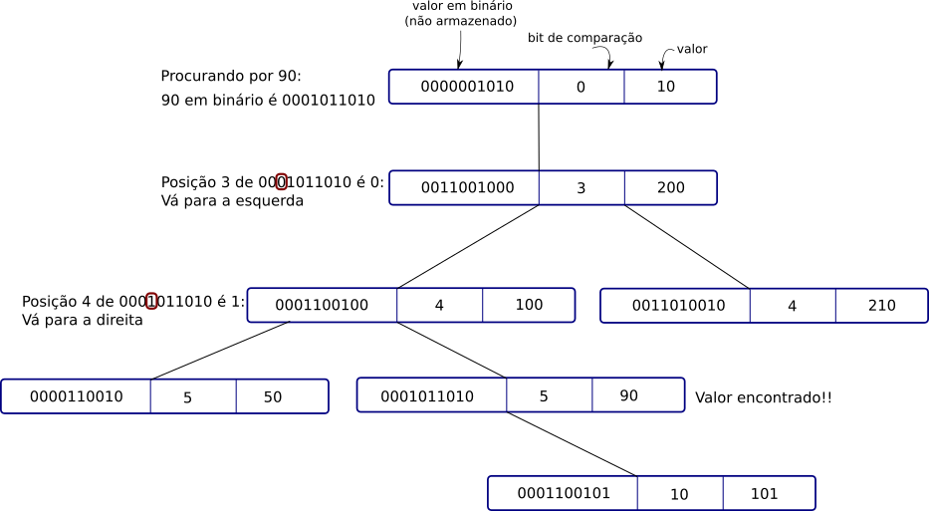

Slide 59
Inserção
Pesquisa antes se a chave existe
Se não existir a pesquisa retorna um candidato a pai/mãe
Código mais extenso

Slide 60
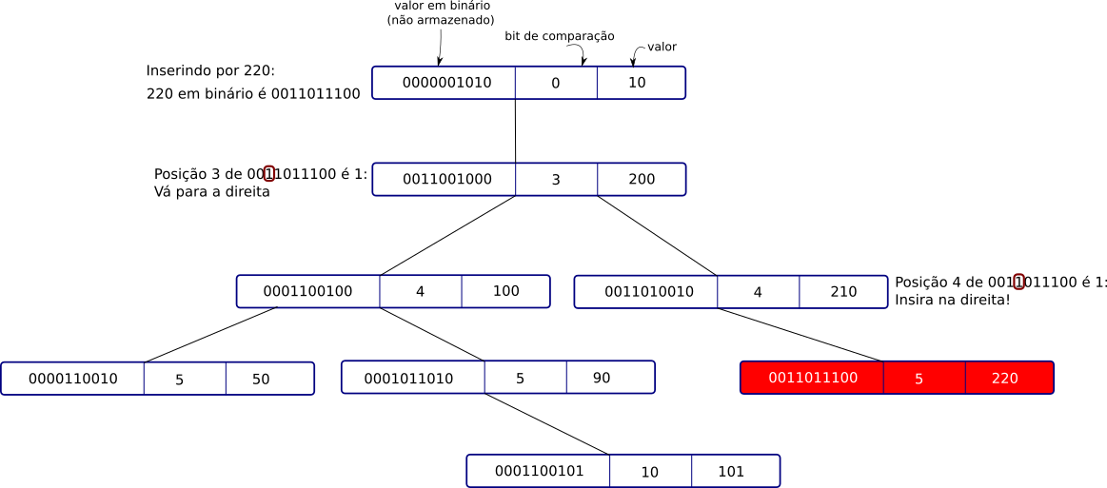

Slide 65
Exclusão
Pesquisa antes se a chave existe
Localiza o sucessor
Substitui
Código mais extenso ainda

Slide 66
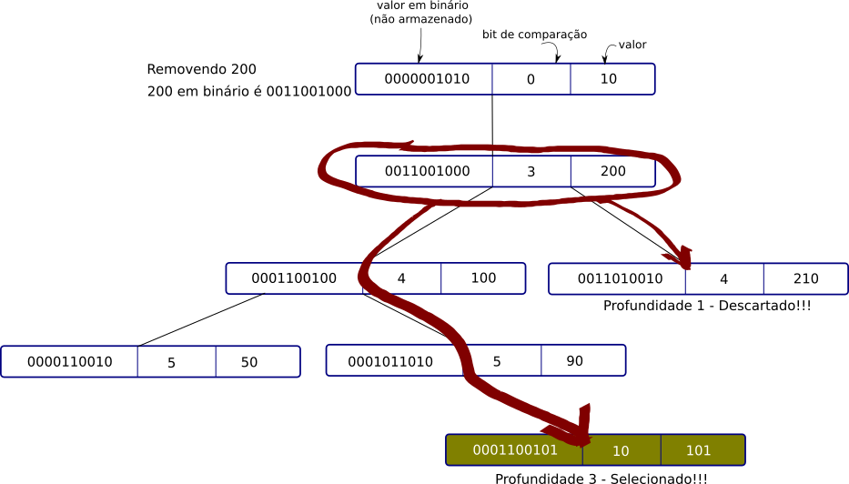
Sucessor

Slide 67
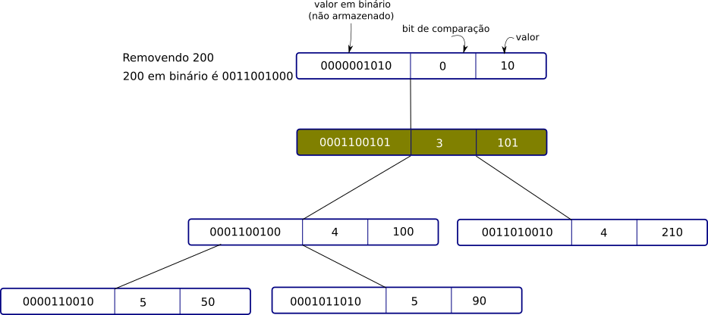
Substituição

Slide 68
Análise de Complexidade
Pior caso para pesquisa: O(log n): Onde “n” corresponde a quantidade de elementos na estrutura;
Melhor Caso: O(1): Ocorre quando o primeiro nó é o nó que se deseja encontrar / excluir.

Slide 69
Para mais informações
Para acessar os códigos fontes com as implementações correspondentes acesse: https://github.com/ensismoebius/algoritmos
Os códigos fontes estão sob a licença GPL versão 3.
Este documento está licenciado sob a licença Creative Commons Attribution-ShareAlike 4.0 International (CC BY-SA 4.0).

Slide 70
Referências Bibliográficas
Árvores Trie e Patricia. Disponível em <https://profschreiner.files.wordpress.com/2015/01/arvoredigital.pdf>. Acesso em 10 de Abril de 2019.
Busca Digital (Trie e Árvore Patrícia). Disponível em: <http://www.ufjf.br/jairo_souza/files/2009/12/6-Strings-Pesquisa-Digital.pdf>. Acesso em 28 de Abril de 2019.
Compressed tries (Patricia tries). Disponivel em:<http://www.mathcs.emory.edu/~cheung/Courses/323/Syllabus/Text/trie02.html>. Acesso em 5 de maio de 2019.
Compressing Radix Trees Without (Too Many) Tears. Disponível em: <https://medium.com/basecs/compressing-radix-trees-without-too-many-tears-a2e658adb9a0>. Acesso em 13 de maio de 2019.
Da Silva, Osmar .Q., Estrutura de Dados e Algoritmos Usando C - Fundamentos e Aplicações. Rio de Janeiro, CIÊNCIA MODERNA, 2007.
Dinesh P. Mehta, Sartaj Sahni. Handbook of data structures and applications: CHAPMAN & HALL/CRC, 2005.

Slide 71
Referências Bibliográficas
Drozdek Adam, Data Structures and algorithms in C++, Boston, Cengage Learning, 2005.
Fundamental Data Structures. Disponível em: <http://www.sncwgs.ac.in/wp-content/uploads/2015/11/Fundamental-Data-Structures.pdf>. Acesso em 29 abril 2019.
Goodrich Michael and Tamassia Roberto, Trad. Copstein Bernardo, Pompermeier B. Leandro. Estrutura de dados e algoritmos em Java: Porto Alegre, BOOKMAN, 2007.
Java Algorithms and Clients. Disponível em: <https://algs4.cs.princeton.edu/code/>. Acesso em 13 de maio de 2019.
llvm-project - Revision 360608. Disponível em: <https://llvm.org/svn/llvm-project/test-suite/trunk/MultiSource/Benchmarks/MiBench/network-patricia/>. Acesso em 1 maio 2019.
Pesquisa digital. Disponível em <https://homepages.dcc.ufmg.br/~cunha/teaching/20121/aeds2/radixsearch.pdf>. Acesso em 11 de abril de 2019.

Slide 72
Referências Bibliográficas
Radix Tree Reference. Disponível em: <http://www.voidcn.com/article/p-zrnpwmrn-tn.html>. Acesso em 12 maio 2019.
Sedgewick Robert, Algorithms in C Third Edition, Boston, Princeton University, 1946.
Sedgewick Robert, Wayne Kevin, Algorithms fourth edition: Boston, Princeton University, 2011.
Tenenbaum Aaron , Langsam Yedidyah, Augenstein Moshe J., Trad. Souza Tereza C. P. Estruturas de Dados Usando C. São Paulo, MAKRON Books, 1995.
Tries (árvores digitais). Disponível em: <https://www.ime.usp.br/~pf/estruturas-de-dados/aulas/tries.html>. Acesso em 29 abril 2019
Tries. Disponível em:<https://algs4.cs.princeton.edu/lectures/52Tries.pdf>. Acesso em 10 de maio de 2019.
Ziviani Nivio, Projetos de Algoritmos Com Implementações em Pascal e C 4 ed. São Paulo, Thomson Pioneira, 2007.
What is the difference between radix trees and Patricia tries?. Disponível em:<
https://cs.stackexchange.com/questions/63048/what-is-the-difference-between-radix-trees-and-patricia-tries>.Acesso em 3 de maio de 2019.

